Slide 1
树的进阶（二）

Slide 2
复习练习：
【APIO2010】巡逻
题目描述：
https://www.luogu.com.cn/problem/P3629

Slide 3
分析：
不建立新的道路时，从1号节点出发，把整棵树上的每条边遍历至少一次，再回到1号节点，会恰好经过每条边两次，路线总长度为2(n-1)
建立1条新道路后，因为新道路必须恰好经过一次，所以沿着新道路(x,y)巡逻之后，要返回x，就必须沿着从y到x的路径巡逻一遍，形成一个环。
因此，当k=1时，我们只需要找到树的最长链（直径），在端点加一条新道路即可。设树的直径为L，那么最终答案为2(n-1)-L+1
那么建立2条新道路如何处理呢？
是否再找次大环，连接端点建立新道路？

Slide 4
答案是否定的，如题面中a图再加一条(4,6)新道路，答案为11，不如b。这是为什么呢？
原因是每条新道路必须被巡逻，若两个环有重叠部分，我们会发现重叠部分必须经过两次，否则无法完成巡逻工作。
综上，我们得到如下算法：
1、在最初的树上求直径，设直径为L1，然后把直径上的边权取反（1改为-1）
2、在最长链边权取反之后的树上再次求直径，设直径为L2
答案就是2(n-1)-(L1-1)-(L2-1)
why?
可以讨论，case1，两个环不重叠，那么答案显然
case2，两个环重叠，那么减掉（L1-1）后，重叠部分变成了“只需经过一次”减掉(L2-1)后，相当于把重叠部分加回来，变回“需要经过两次”，公式同样成立

Slide 5
树上差分问题
先介绍差分数组：

Slide 6
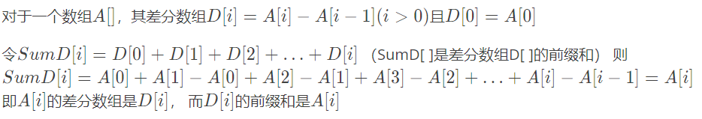
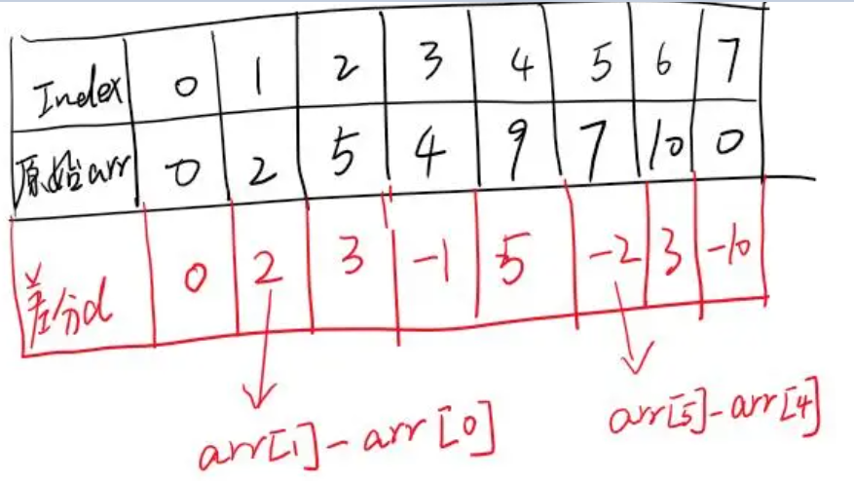
差分数组
举例：比如我们现在有一个数组arr，arr={0,2,5,4,9,7,10,0}

Slide 7
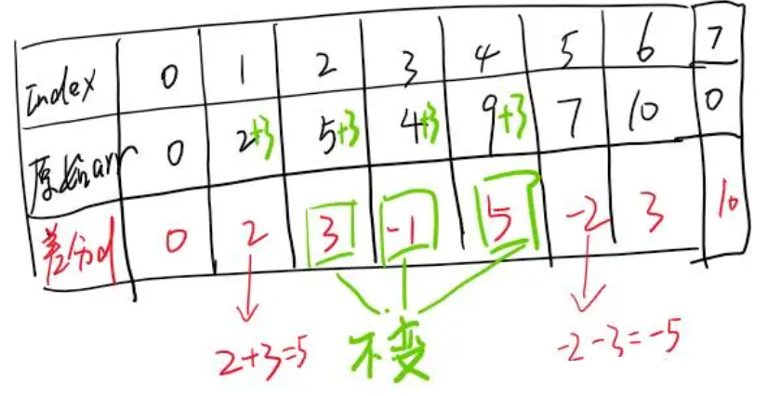
现在我们有这么一个区间修改操作，即在区间1~4上，所有的数值都加上3。我们不需要整个区间做修改，我们只需要在差分数组上的l位置和r+1位置做如下修改即可：
容易验证，修改后的差分数组的前缀和是修改后的原区间

Slide 8
差分数组运用非常广泛，许多区间修改问题借助它，就可以转化为单点修改问题，因此它常用于树状数组、线段树问题中。
例：
P3948 数据结构 差分简单应用
P3368 【模板】树状数组 2
LOJ #133. 二维树状数组 1：单点修改，区域查询

Slide 9
树上差分，顾名思义，就是在树上进行差分，以起到优化复杂度的目的。主要作用是对树上的路径进行修改和查询操作，在修改多、查询少的情况下复杂度比较优秀。实际上，树上差分能够实现的操作，用线段树、树剖、LCT等等也可以实现，但它的优势在于实现简单，可以避免在考场上出现写题五分钟、调试两小时的情况。
树上差分常见问题：
题目要求对树上的一段路径进行操作，并询问某个点或某条边被经过的次数

Slide 10
树上差分问题：
点差分
边差分
两种基本操作均用到LCA

Slide 11
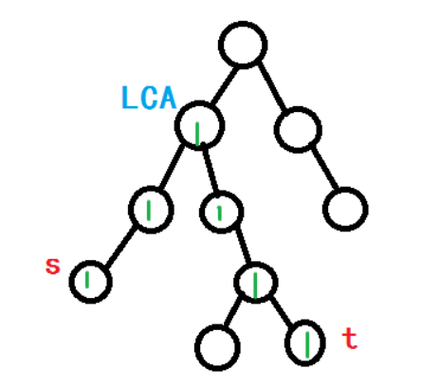
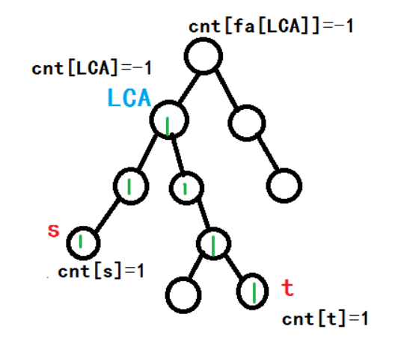
点差分：
例如,我们从 s−>t ,求这条路径上的点被经过的次数.
我们需要让cnts​++,让cntt​++，而让他们的cntlca​−−，cntfaher(lca)​−−

Slide 12
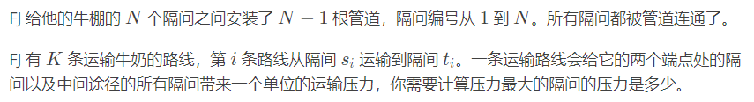

基础例题：
P3128 [USACO15DEC] Max Flow P

Slide 13
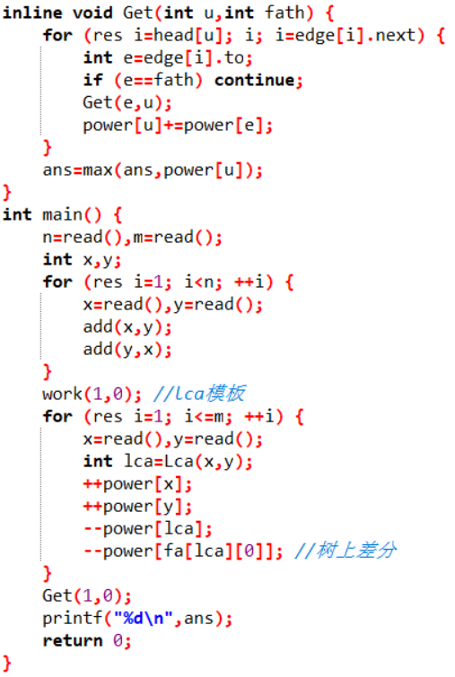

Slide 14
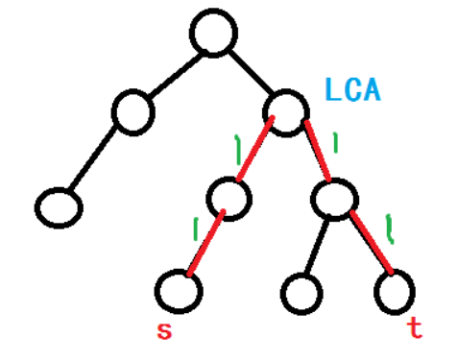
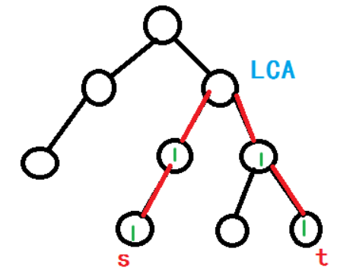

边差分：
注意：把边塞给点的话,是塞给这条边所连的深度较深的节点. (即塞给儿子节点）

Slide 15
例题：poj3417Network
题意：给一个树，然后又在树上加了好多的边，现在问你删除一条原先的边和新加的边的一条，有多少种方法使得树不连通
n,m<=1e5

Slide 16
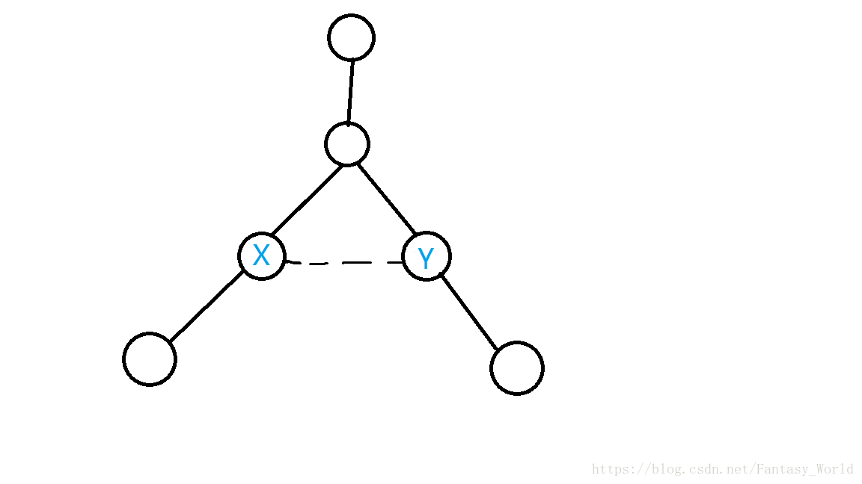
思路：
我们发现如果x,y之间有一条附加边，则这条边和x到y的路径组成了一个环，如果说我们要切割x到y的路径上的一条主要边，我们必须要再切断这条附加边，才能使图不再连通那么如果x，y之间有两条或以上附加边，若我们已切割了x到y路径上的一条主要边，那么是无法通过仅再切割一条附加边来使图不再连通.
因而我们每次读入一条附加边，就给x到y的路径上的所有主要边记录上“被覆盖一次”，这样再去遍历所有主要边 对于我们想要切割的一条主要边，
有以下3种情况
若这条边被覆盖0次，则可以任意再切断一条附加边
若这条边被覆盖1次，那么只能再切断唯一的一条附加边
若这条边被覆盖2次及以上，没有可行的方案
现在的问题是如何快速求出每条边被覆盖了多少次，对于这类问题，可以类比序列差分，有树上差分算法

Slide 17
具体：
设f(x)为以x为根的子树中所有节点dif之和，则f(x)就是x到其父节点的边被覆盖的次数 ，即子树和
该子树和可以用前缀和维护，考虑覆盖，要批量更新区间值，用差分解决。
设差分数组dif初值为0，若x，y有一条附加边，
则dif[x]++，dif[y]++，dif[lca(x,y)]-=2

Slide 18
更多案例：

Slide 19
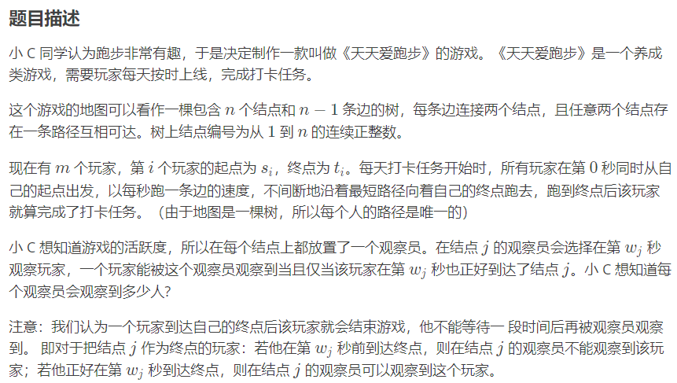
【NOIP2016】天天爱跑步
https://www.luogu.com.cn/problem/P1600

Slide 20
https://www.cnblogs.com/lfyzoi/p/10221884.html

